Slide 1
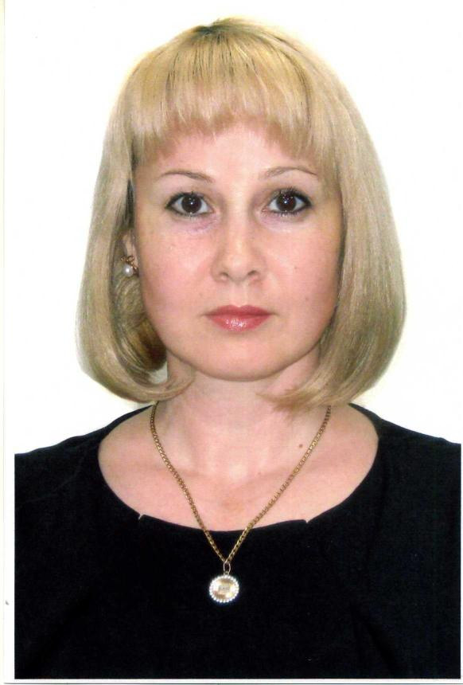
Учитель - дефектолог,
МБДОУ «Детский сад компенсирующего вида с приоритетным осуществлением квалифицированной коррекции для детей с нарушениями зрения № 70» г. Нижнекамска, высшая квалификационная категория, высшее образование, аттестация через экспертизу
Габдуллина Лилия Марсовна

Slide 2
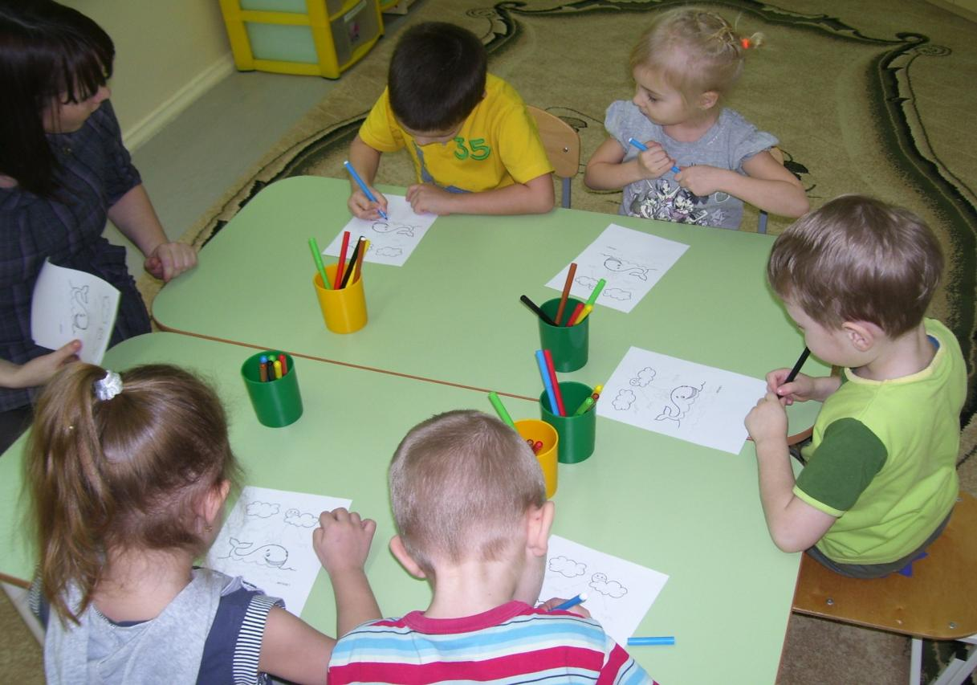
Открытое подгрупповое занятие по развитию ориентировки в пространстве для педагогов ДОУ в рамках недели творческих отчетов
«Путешествие в страну сказок»

Slide 3
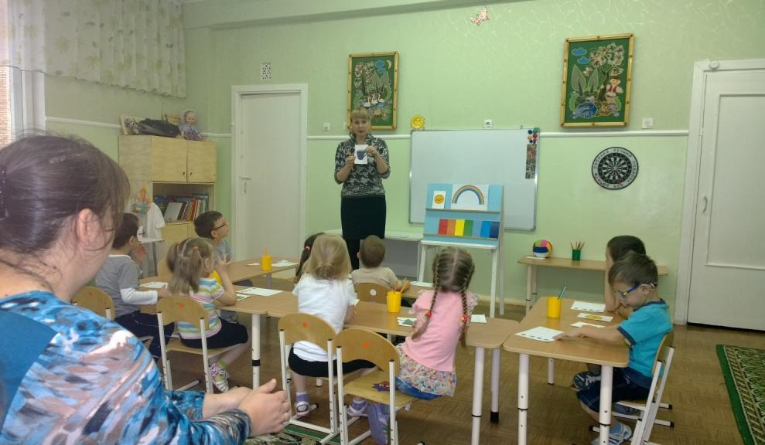
Открытое занятие по развитию зрительного восприятия для родителей в рамках недели творческих отчетов «Цветик-семицветик»

Slide 4
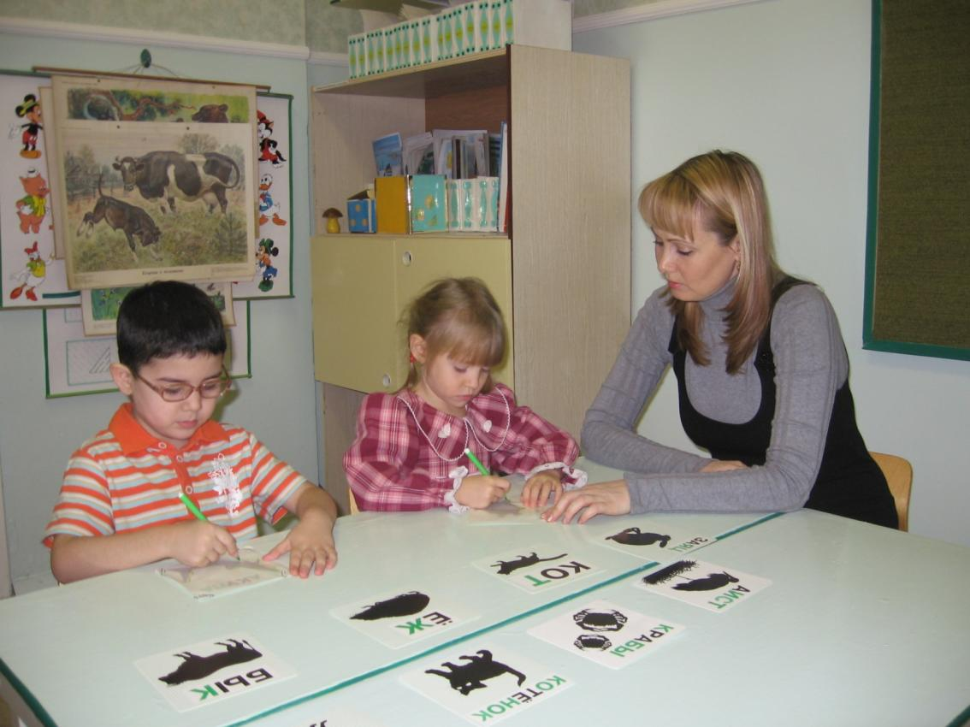
Открытое подгрупповое занятие
по развитию зрительного восприятия
в рамках недели творческих отчетов
«Игры с тенями»

Slide 5
Результативность работы с детьми
2012-2013 уч.год
2013-2014 уч.год
2014-2015 уч.год
- Высокий уровень;
- Средний уровень;
- Уровень ниже среднего;

Slide 6
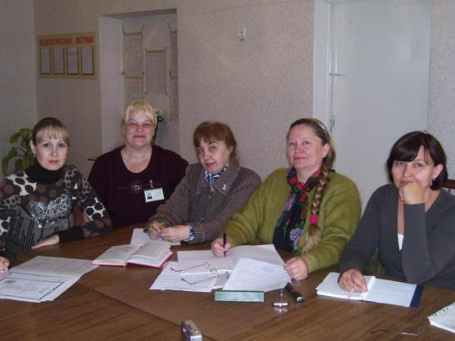
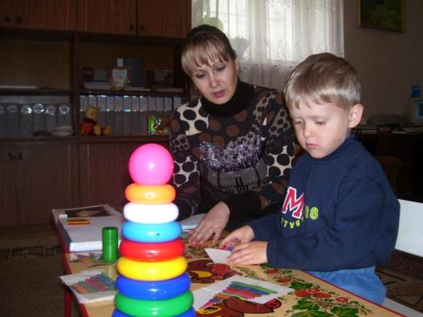
Участие в работе психолго-медико-педагогической комиссии
по Нижнекамскому муниципальному району

Slide 7
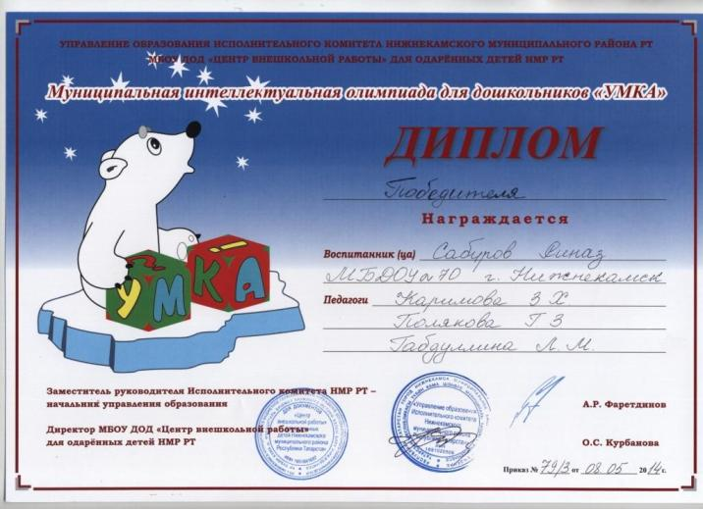
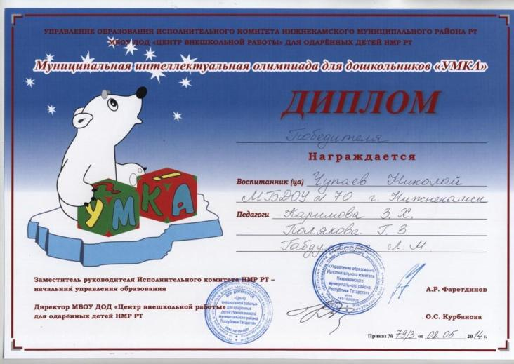
Дипломы победителей в муниципальной интеллектуальной олимпиаде для дошкольников «Умка», 2014 г.

Slide 8
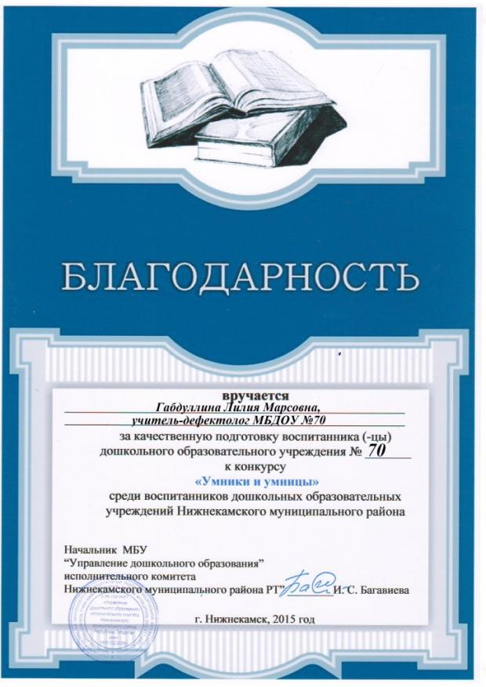
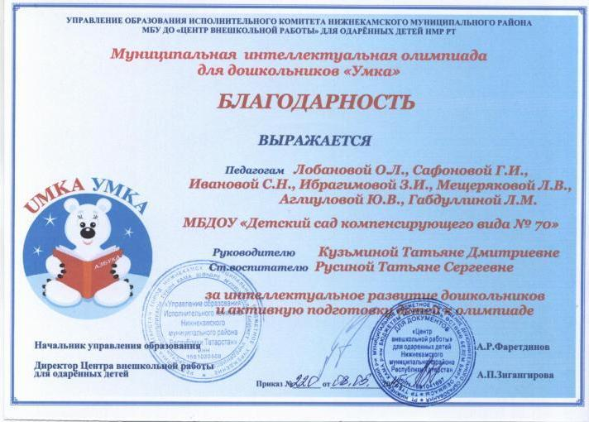
Благодарность за подготовку детей
к муниципальной
интеллектуальной олимпиаде
«Умка», 2015г.
Благодарность за подготовку детей
к муниципальному
интеллектуальном конкурсе
«Умники и Умницы», 2015г.

Slide 9
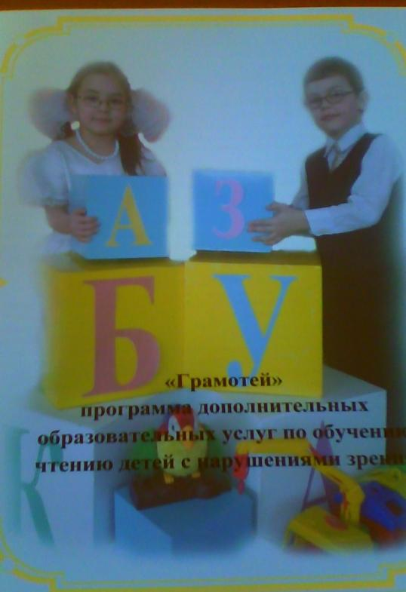
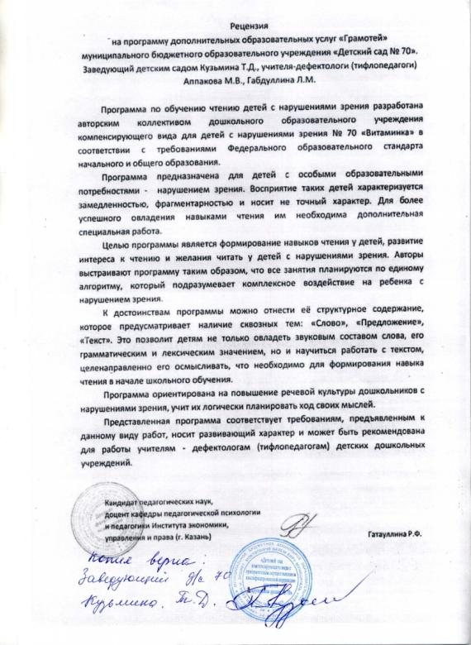
Авторская разработка -«Грамотей», программа дополнительных образовательных услуг по обучению чтению детей 5 -6 лет с нарушением зрения, 2012г.

Slide 10
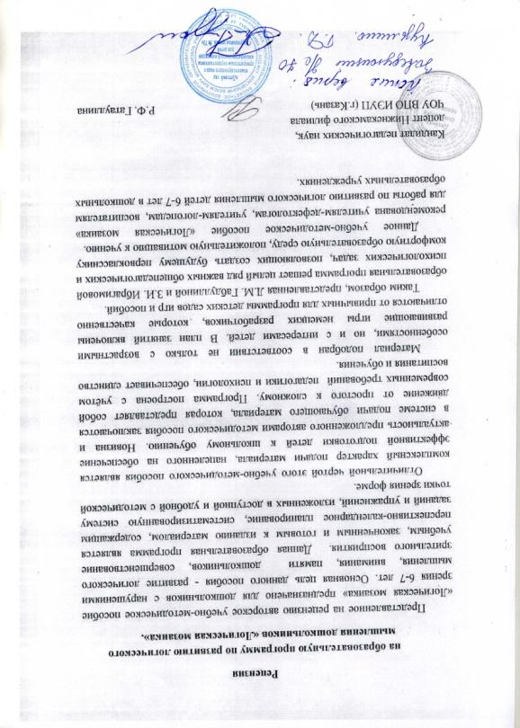
Авторская разработка -«Логическая мозаика», образовательная программа по развитию логического мышления детей 6 -7 лет с нарушением зрения, 2014г.

Slide 11
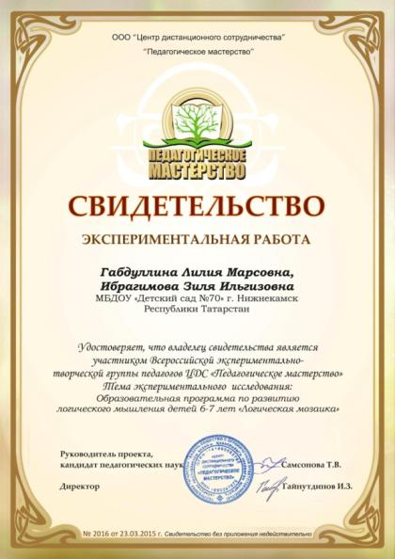
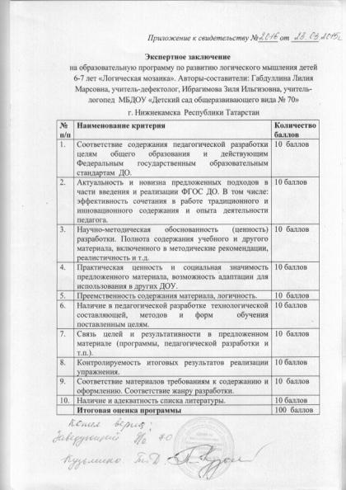
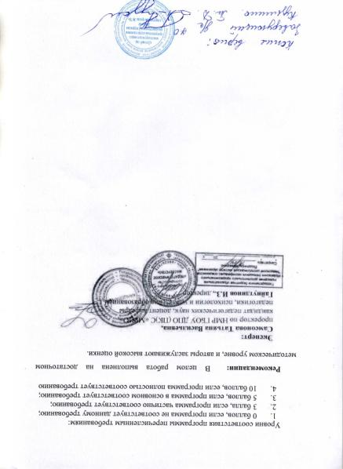
Свидетельство об экспериментальной работе по развитию логического мышления у детей с нарушениями зрения «Логическая мозаика», 2015г.

Slide 12
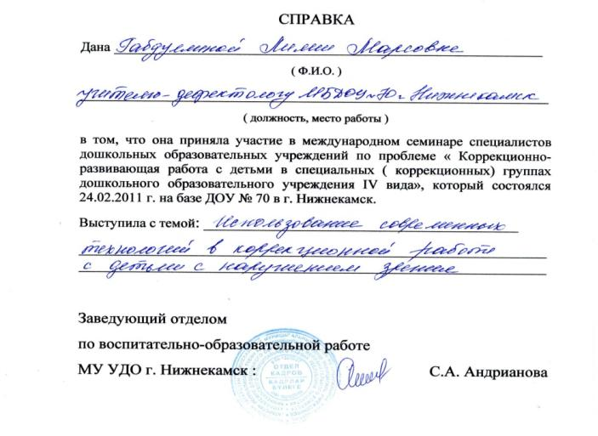
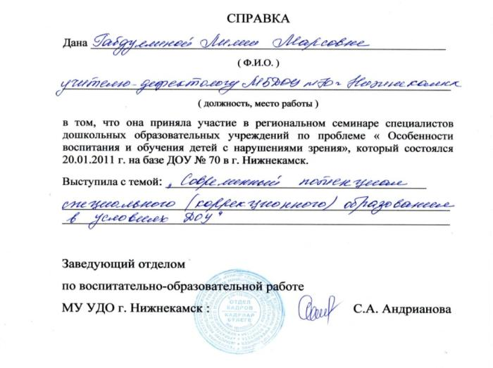
Выступление «Использование современных технологий в коррекционной работе с детьми с нарушением зрения» на Международном семинаре специалистов дошкольных образовательных учреждений по проблеме «Коррекционно-развивающая работа с детьми в специальных (коррекционных) группах ДОУ IV вида», 2011г.
Выступление из опыта работы на региональном семинаре «Особенности воспитания и обучения детей с нарушениями зрения» по теме «Современный потенциал специального (коррекционного) образования в условиях ДОУ» на базе МБДОУ №70, 2011г.

Slide 13
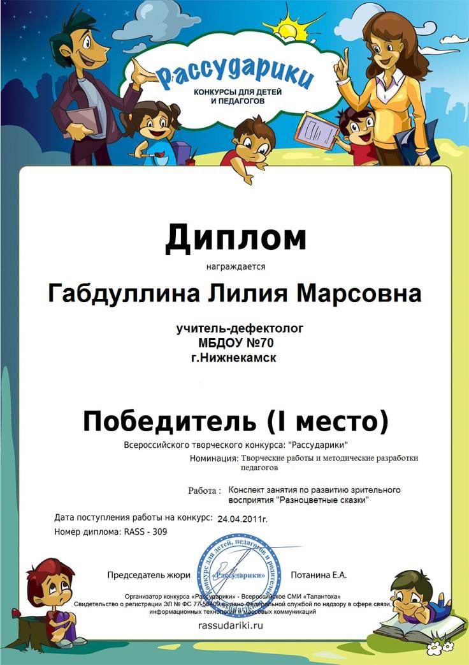
Диплом I степени за участие во Всероссийском творческом конкурсе «Рассударики» в номинации «Творческие работы и методические разработки педагогов», 2011г.

Slide 14
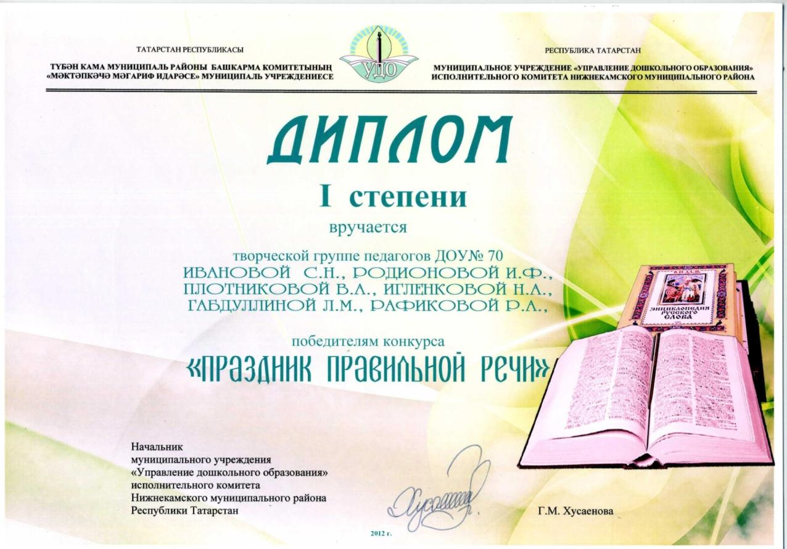
Диплом победителей 1 степени в Муниципальном конкурсе «Праздник правильной речи» среди педагогов и специалистов коррекционных ДОУ , 2012г.

Slide 15
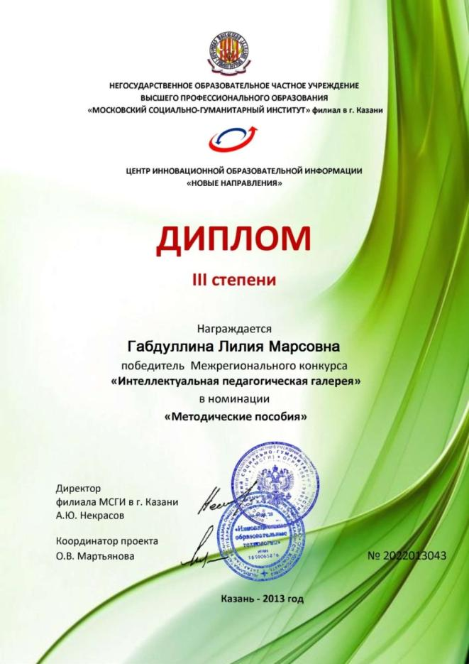
Диплом победителя 3 степени в Межрегиональном конкурсе «Интеллектуальная педагогическая галерея» в номинации «Методические пособия», 2013г.

Slide 16
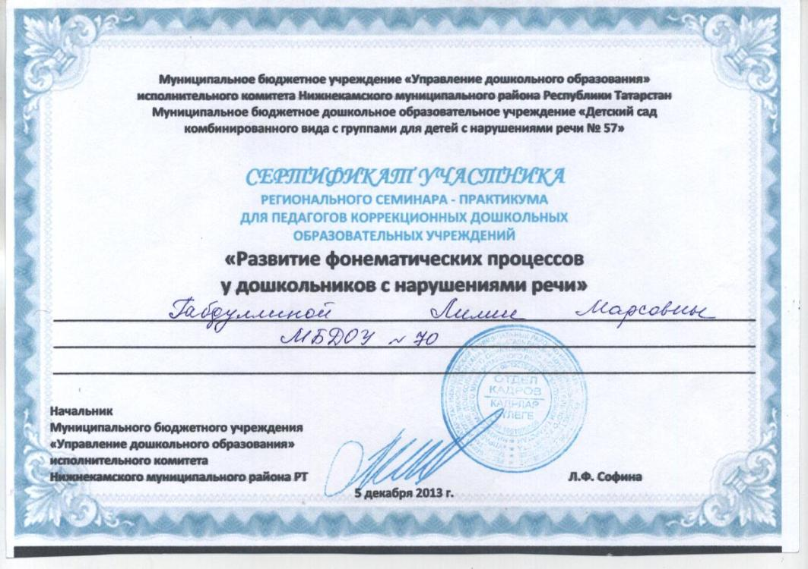
Сертификат участника регионального семинара «Развитие фонематических процессов у дошкольников с нарушениями речи» на базе МБДОУ №57, 2013г.

Slide 17
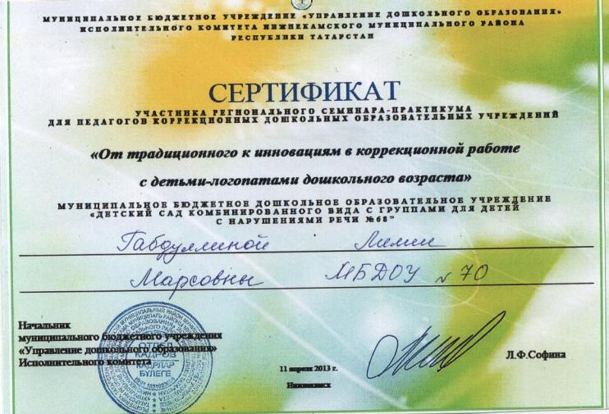
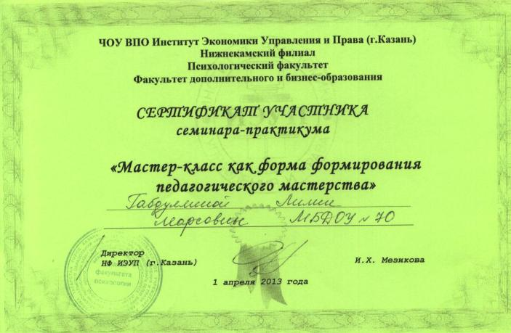
Сертификат участника регионального семинара
«От традиционного к инновациям в коррекционной работе с детьми-логопатами дошкольного возраста» на базе МБДОУ № 68 г. Нижнекамска, 2013г.
Сертификат участника муниципального семинара-практикума
«Мастер-класс как форма формирования педагогического мастерства» на базе Нижнекамского филиала Института экономики, управления и права (г.Казань), 2013г.

Slide 18
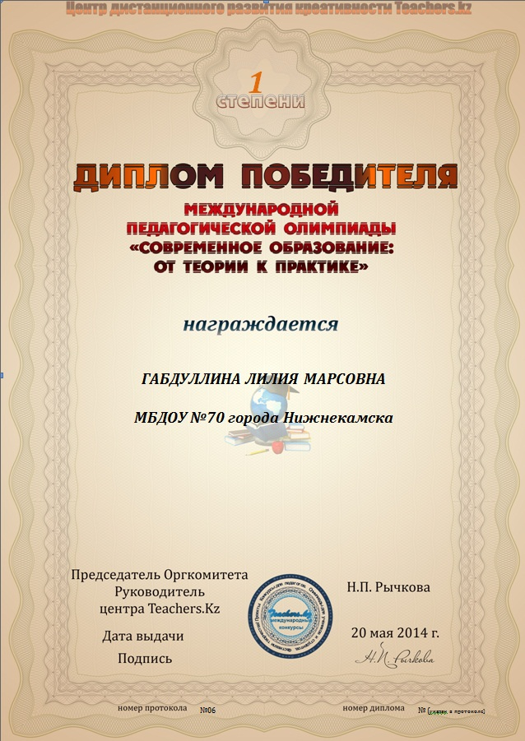
Диплом победителя I степени в Международной педагогической олимпиаде «Современное образование: от теории к практике», 2014 г.

Slide 19
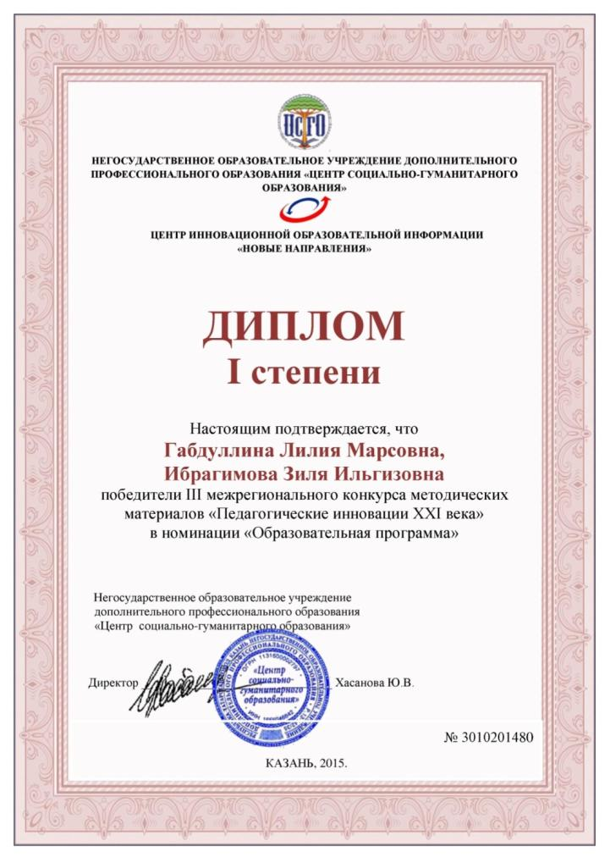
Диплом I степени в межрегиональном конкурсе «Педагогические инновации ХХI века», 2015г.

Slide 20
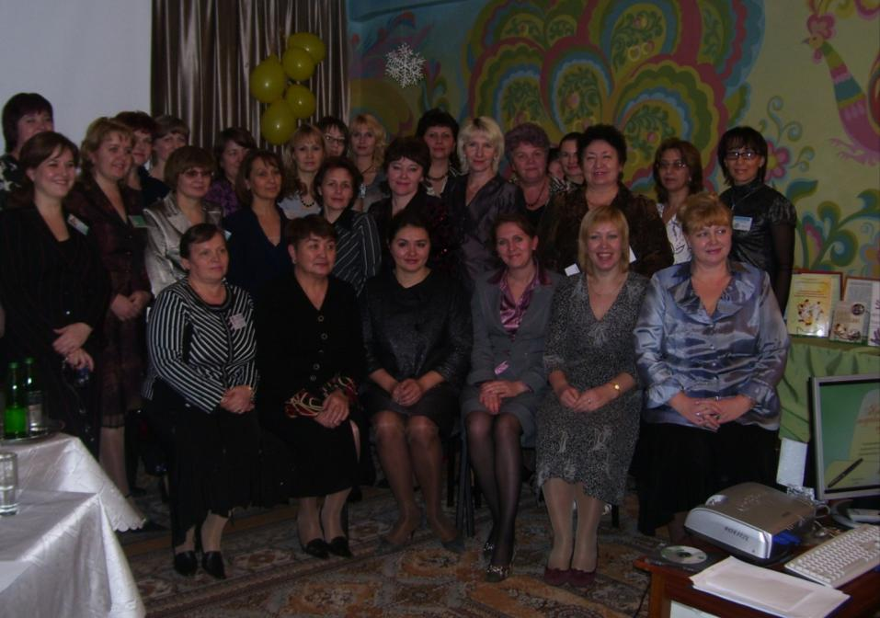
Презентация опыта работы «Интеграция деятельности учителя-дефектолога в детском саду» на региональном семинаре по проблеме «Интегрированная деятельность специальных педагогов ДОО», 2014г.

Slide 21
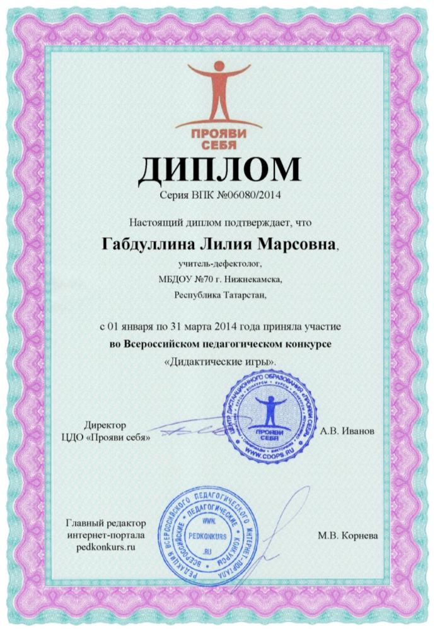
Диплом участника Всероссийского педагогического конкурса «Дидактические игры», 2014 г.

Slide 22
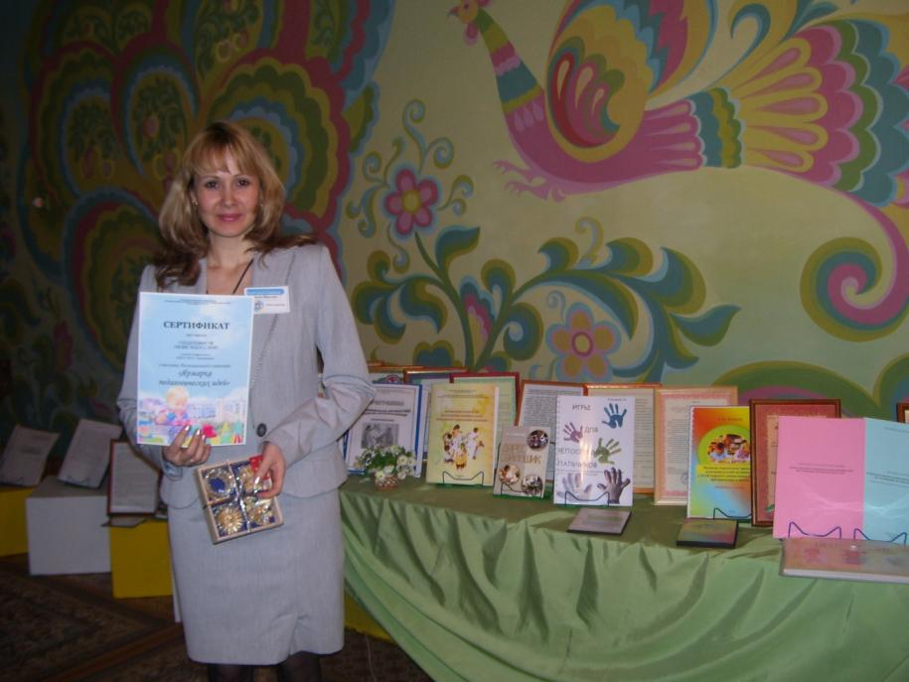
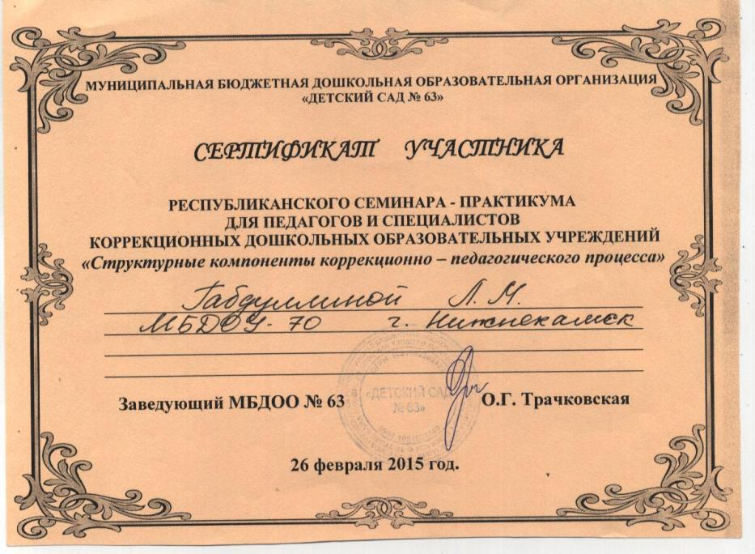
Презентация образовательной программы по развитию логического мышления детей с нарушениями зрения 6-7 лет «Логическая мозаика» на республиканском семинаре-практикуме «Структурные компоненты коррекционно-педагогического процесса» на базе МБДОУ №63 г.Нижнекамска, 2015 г.

Slide 23
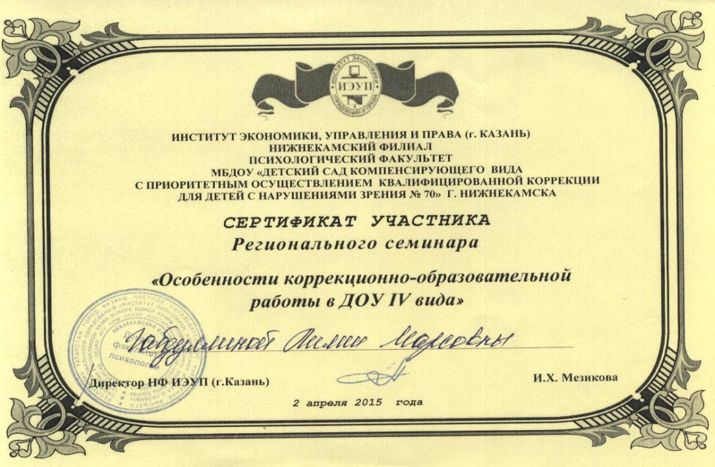
Сертификат участника регионального семинара
«Особенности коррекционно-образовательной работы
в ДОУ IV вида» на базе Нижнекамского филиала Института экономики, управления и права (г.Казань), 2015 г.

Slide 24
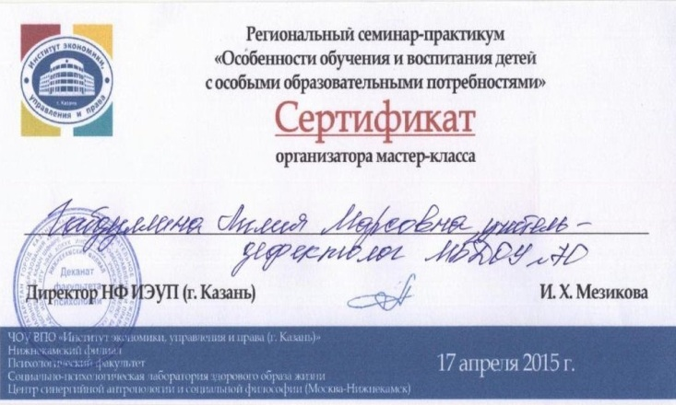
Организация мастер-класса на региональном семинаре-практикуме «Особенности обучения и воспитания детей с особыми образовательными потребностями на тему «Обучение чтению детей 5-6 лет с нарушениями зрения» на базе Нижнекамского филиала ИЭУП (г.Казань), 2015г.

Slide 25
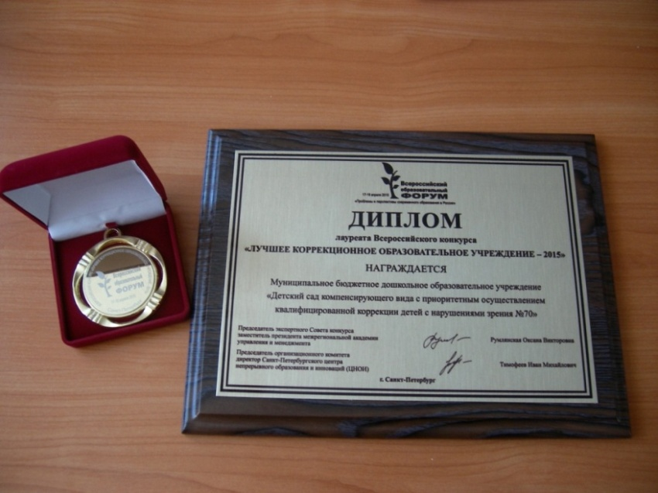
Диплом и золотая медаль во Всероссийском конкурсе «Лучшее коррекционное образовательное учреждение - 2015»

Slide 26
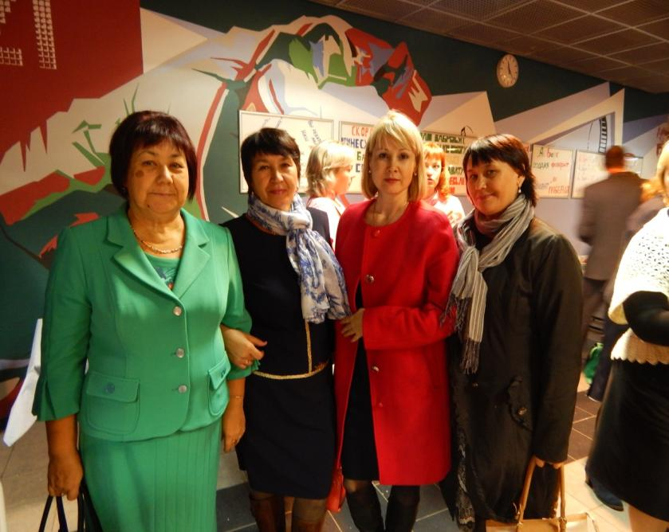
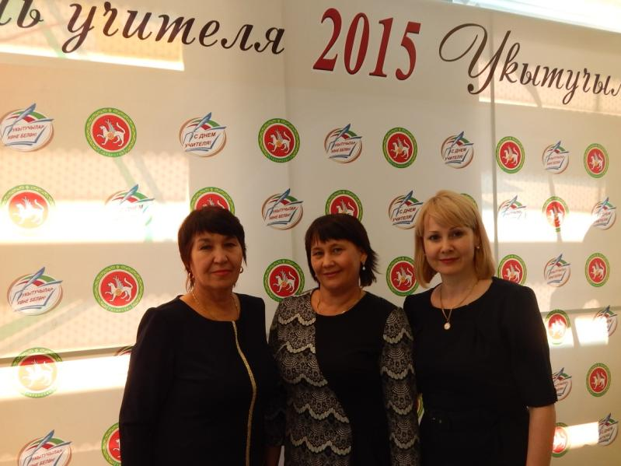
Участие в составе делегации педагогов г.Нижнекамска
в проведении республиканского «Дня Учителя» в г.Казань, 2015г.

